Slide 1
Своя игра

Slide 2
Русский и литература | 100 | 200 | 300 | 400 | 500
Математика | 100 | 200 | 300 | 400 | 500
География | 100 | 200 | 300 | 400 | 500
Биология | 100 | 200 | 300 | 400 | 500
История | 100 | 200 | 300 | 400 | 500
Фильмы | 100 | 200 | 300 | 400 | 500
Музыка | 100 | 200 | 300 | 400 | 500
Кот в мешке | 100 | 200 | 300 | 400 | 500

Slide 3
Русский за 100
Замените фразеологизм одним глаголом синонимом : прикусить язык.

Slide 4
Русский за 100
Ответ:
МОЛЧАТЬ

Slide 5
Русский за 200
Что такое лексический повтор?

Slide 6
Русский за 200
Намеренное повторение слова или словосочетания в тексте

Slide 7
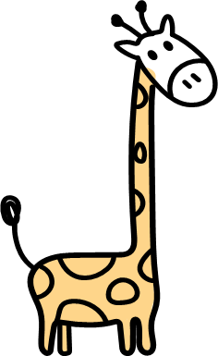
Русский за 300
Замените устаревшее слово ЧЕЛО на то, которое используют в современном мире.

Slide 8
Русский за 300
Лоб

Slide 9
Русский за 400
Какой художественный приём используется в данном отрывке стихотворения А.С. Пушника «Зимняя дорога»:
«Сквозь волнистые туманы
Пробирается луна,
На печальные поляны
Льет печально свет она…»

Slide 10
Русский ответ 400
Олицетворение, эпитет, метафора

Slide 11
Русский вопрос 500
Назовите имя супруги главного бога в греческой мифологии.

Slide 12
Русский ответ 500
Гера

Slide 13

Математика 100
Какая формула площади прямоугольника?

Slide 14
Математика 100
S=ab

Slide 15

Математика 200
Что такое числитель?

Slide 16
Математика 200
Числитель - это делимое в дроби

Slide 17
Математика 300
Что такое модуль?

Slide 18
Математика 300
Модуль - расстояние от начала отсчёта до точки координатной прямой, соответствующей этому числу.

Slide 19
Математика 400
Округлите число до десятых:
145,289

Slide 20
Математика 400
145,3

Slide 21
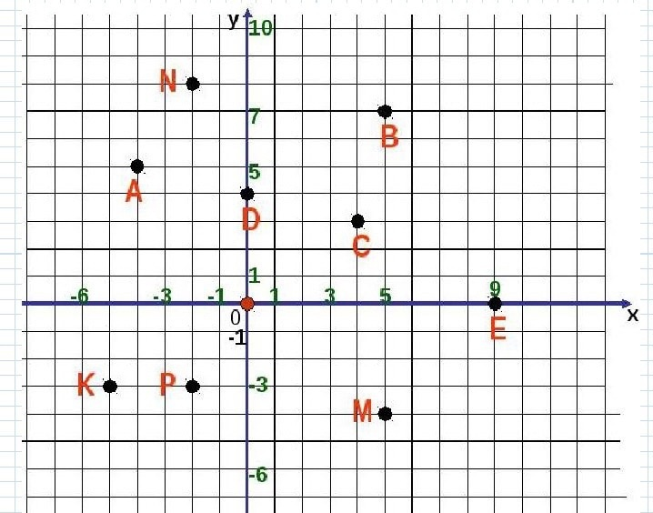
Математика 500
Найдите ординату точки М на графике

Slide 22
Математика 500
-4

Slide 23
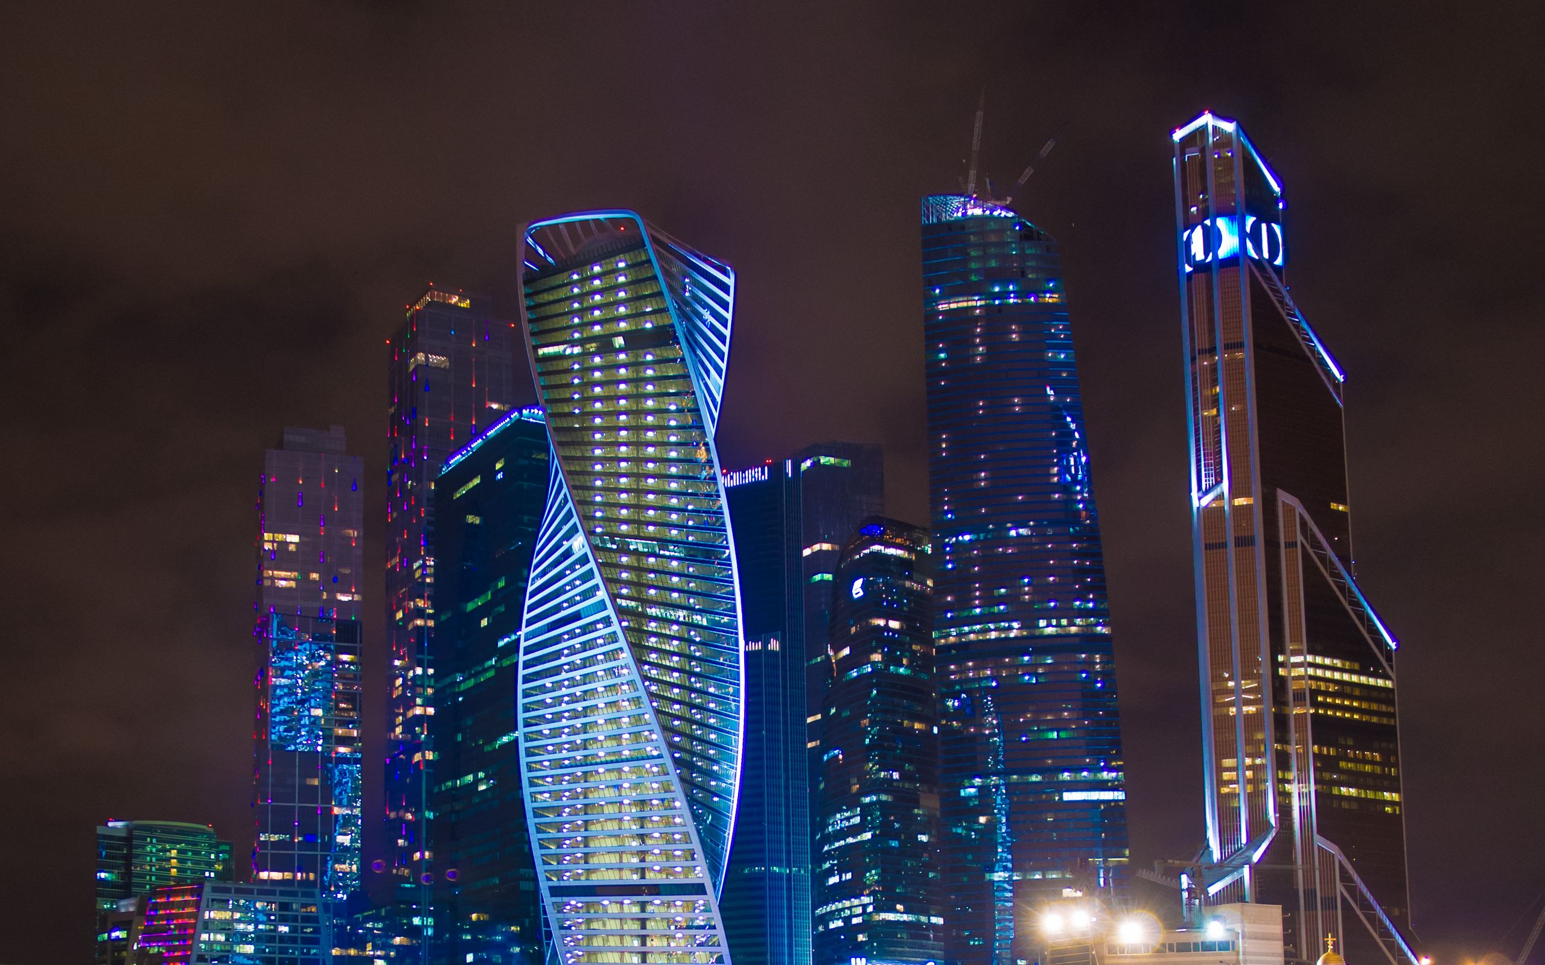
География 100
Какая достопримечательность изображена на картине?

Slide 24
География 100
Москва-сити

Slide 25

География 200
Что такое биосфера?

Slide 26
География 200
Биосфера-оболочка Земли, заселённая живыми организмами и преобразованная ими.

Slide 27

География 300
В какой природной зоне мы с вами сейчас находимся?

Slide 28
География 300
В степной и частично в полупустынной зонах.

Slide 29

География 400
Как по-другому одним словом можно назвать экватор?

Slide 30
География 400
Параллель

Slide 31

География 500
Назовите столицу Аргентины.

Slide 32
География 500
Буэнос-Айрес

Slide 33

Биология 100
Это растение - незаменимое средство для лечения ран, порезов, ссадин. Что это?

Slide 34

Биология 100
Подорожник

Slide 35
Биология 200
Что такое фотосинтез?

Slide 36
Биология 200
Фотосинтез-это процесс, при котором в клетках, содержащих хлорофилл, под действием энергии света образуются органические вещества из неорганических.

Slide 37
Биология 300
Как называется наука, изучающая бактерии?

Slide 38
Биология 300
Микробиология

Slide 39

Биология 400
Ламинария - это что?

Slide 40
Биология 400
Водоросль

Slide 41
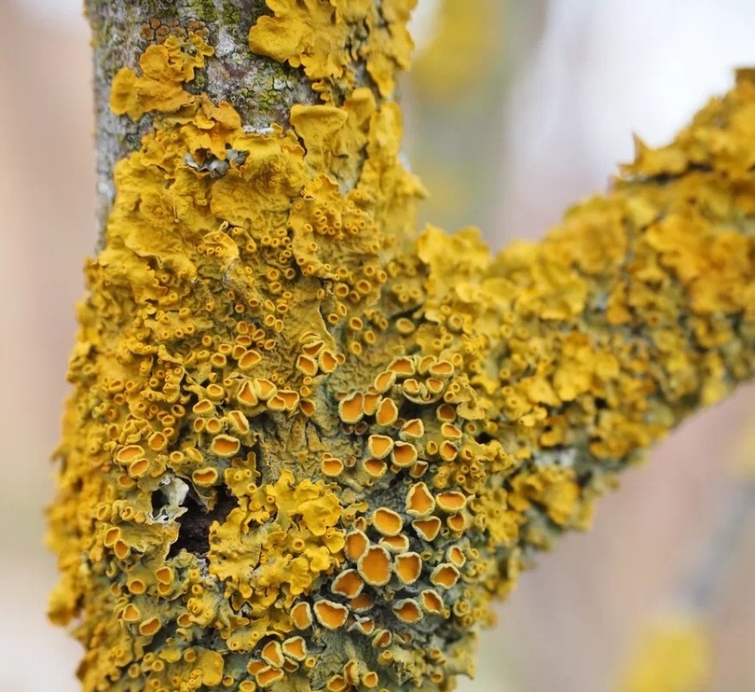
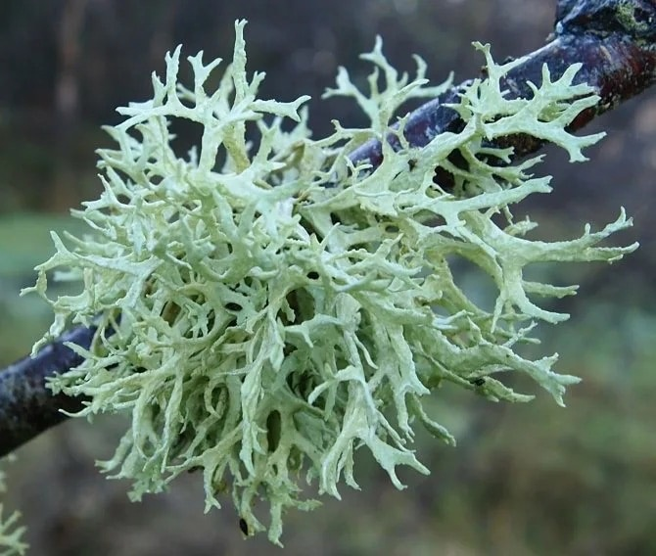
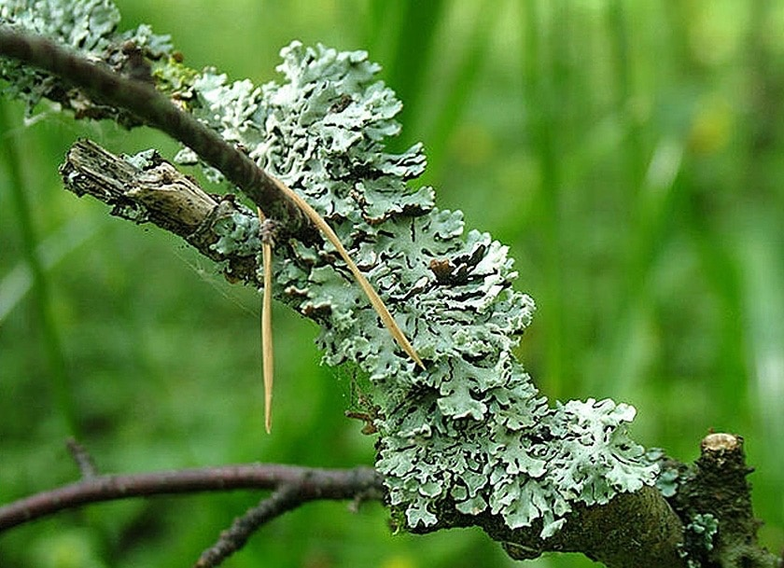
Биология 500
Какая группа живых организмов изображена на всех фотографиях?

Slide 42
Биология 500
Лишайники

Slide 43

История 100
В какой году произошло крещение Руси?

Slide 44
История 100
988г

Slide 45
История 200
Кто такой купец?

Slide 46
История 200
Человек, который был занят в сфере купли-продажи

Slide 47
История 300
Первая известная летопись на Руси?

Slide 48
История 300
Повесть временных лет

Slide 49
История 400
Святослав - это сын? Назовите имена его родителей.

Slide 50
История 400
Ольга и Игорь

Slide 51
История 500
В каком году произошло Ледовое побоище?

Slide 52
История 500
1242

Slide 53

Фильмы 100
Какое имя было у подруги Гарри и Рона в фильмах про волшебную школу?

Slide 54
Фильмы 100
Гермиона

Slide 55
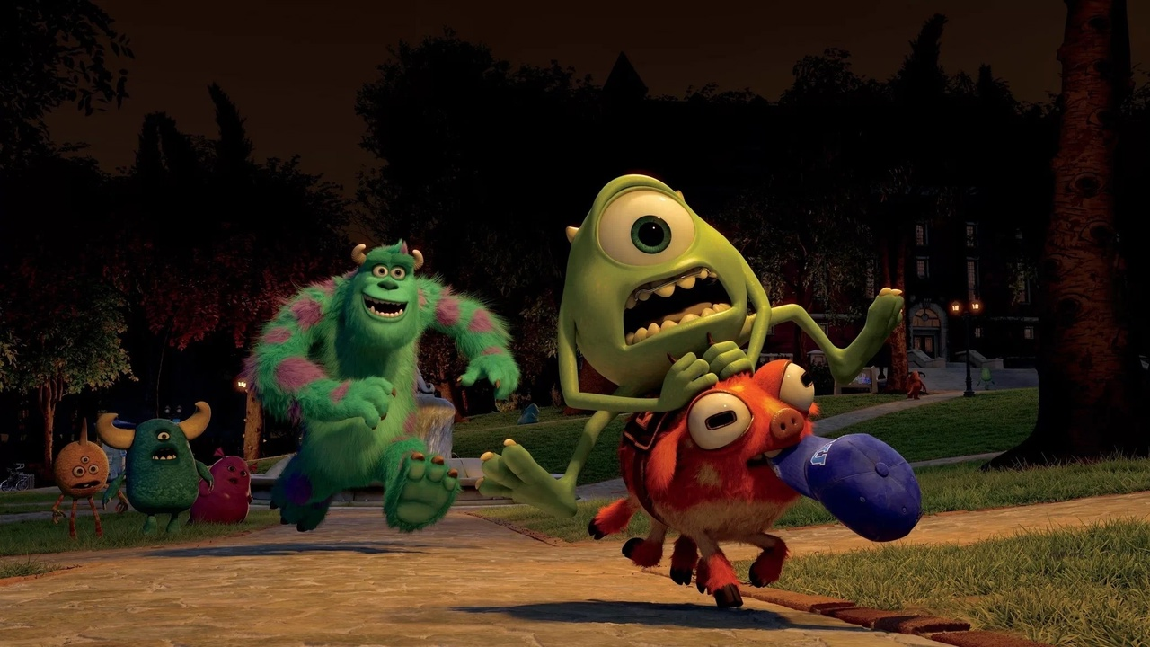
Фильмы 200
Кадр из какого мультфильма вы видите?

Slide 56
Фильмы 200
Университет монстров

Slide 57
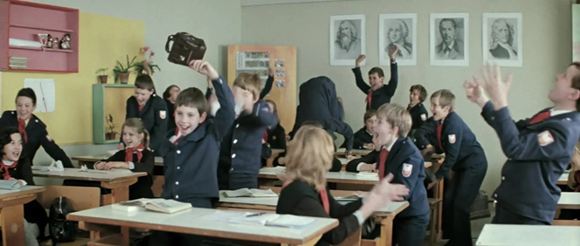
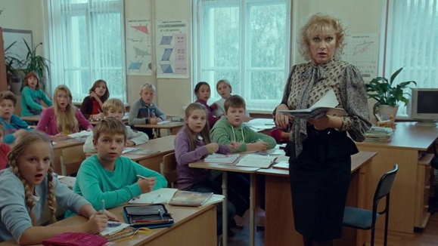
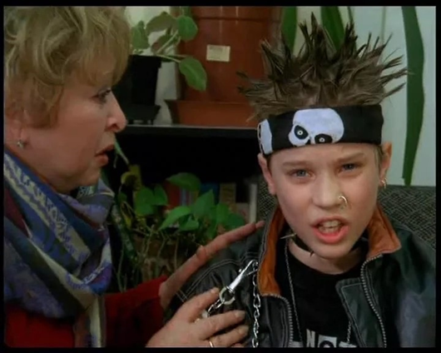
Фильмы 300
Кадры из какого сериала вы видите?

Slide 58
Фильмы 300
Ералаш

Slide 59
Фильмы 400
Звук из какого сериала вы сейчас слышите?

Slide 60
Фильмы 400
Воронины

Slide 61
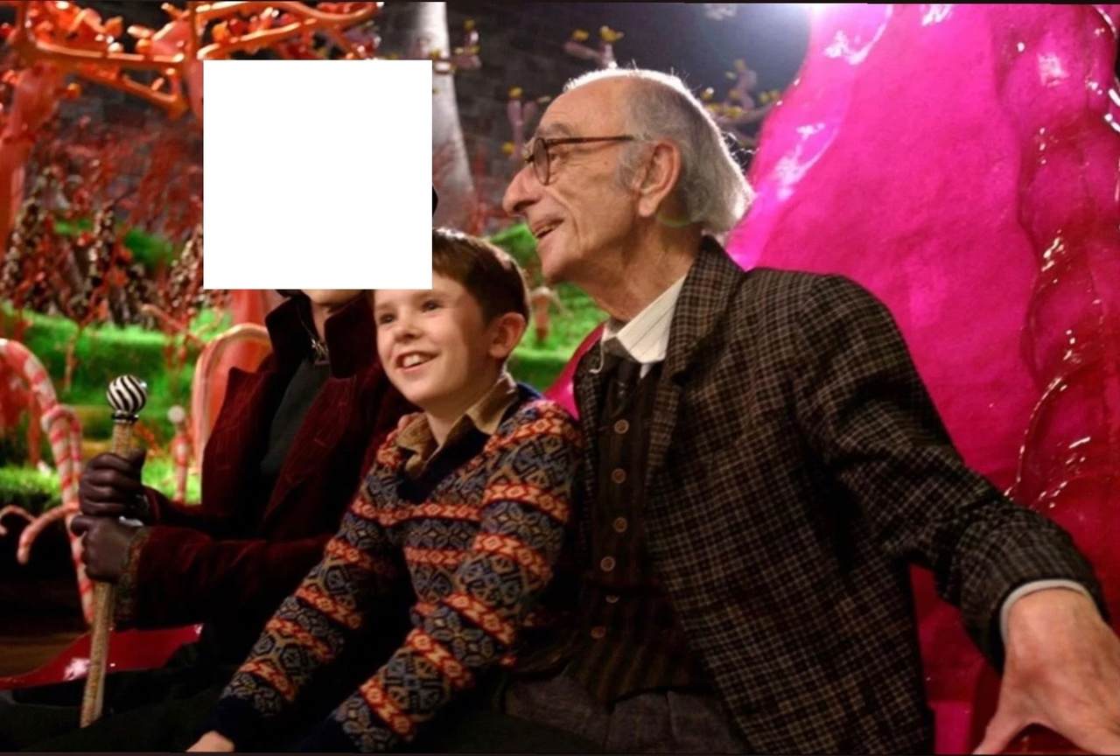
Фильмы 500
Назовите имя актёра, скрытого белым квадратом на кадре из популярного фильма.

Slide 62
Фильмы 500
Джонни Депп

Slide 63
Музыка 100
Вы сейчас слышите отрывок из песни, назовите имя её исполнителя.

Slide 64
Музыка 100
Баста

Slide 65
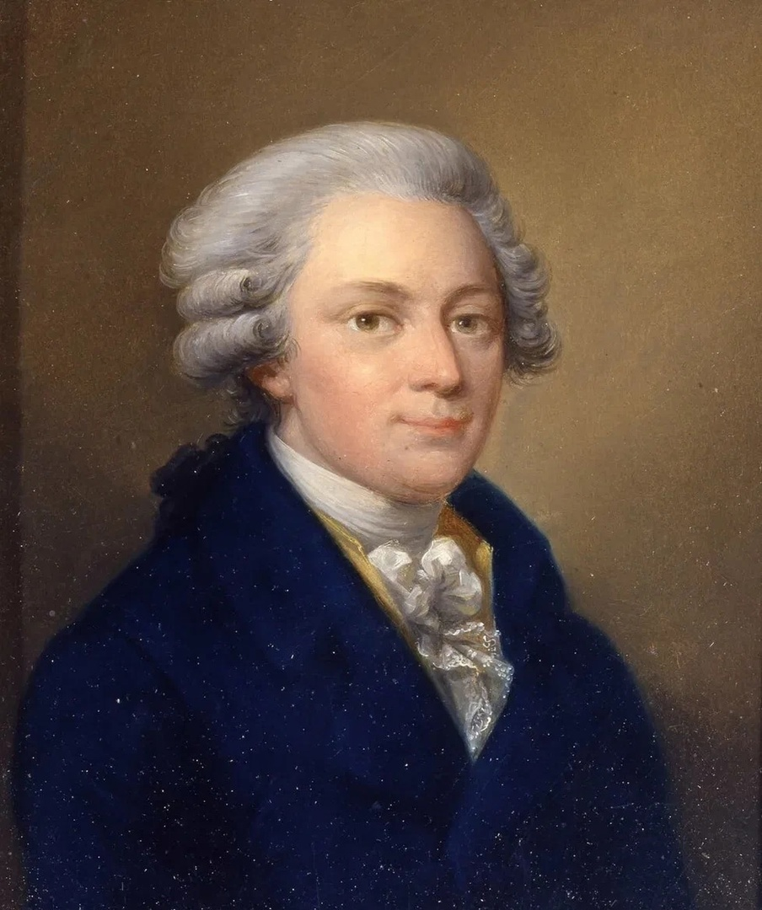
Музыка 200
Какой композитор изображен на фото?

Slide 66
Музыка 200
Моцарт

Slide 67
Музыка 300
Вы сейчас слышите отрывок песни из известного мультфильма, напишите название этой песни.

Slide 68
Музыка 300
Песня Трубодура «Луч солнца золотого»

Slide 69
Музыка 400
Какой музыкальный инструмент вы сейчас слышите?

Slide 70
Музыка 400
Саксофон

Slide 71
Музыка 500
Как называется высокий мужской голос?

Slide 72
Музыка 500
Те́нор

Slide 73
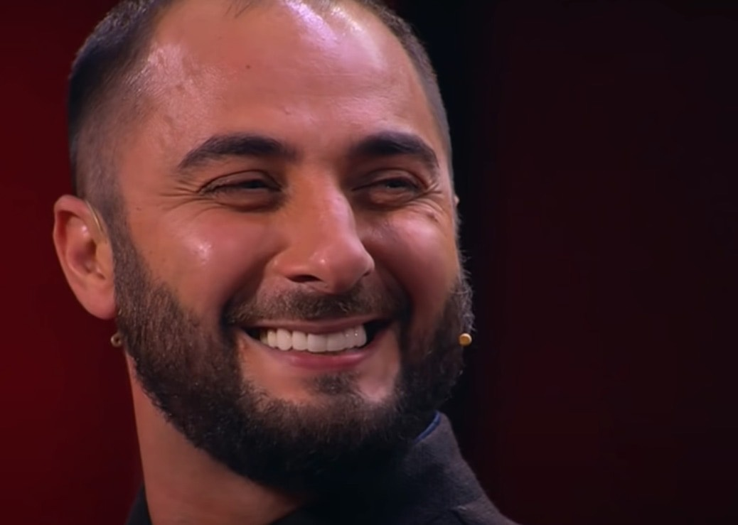
Кот в мешке 100
Что говорит герой мема?

Slide 74
Кот в мешке 100
Ля ты крыса

Slide 75

Кот в мешке 200
Какая планета является четвёртой в Солнечной системе?

Slide 76
Кот в мешке 200
Марс

Slide 77

Кот в мешке 300
Крышка стола имеет 4 угла, один из них отпилили. Сколько углов осталось?

Slide 78
Кот в мешке 300
5

Slide 79

Кот в мешке 400
Жителей этой страны объединяет любовь к растительной пище, они очень редко употребляют в пищу мясо, а мясо коров - никогда.

Slide 80
Кот в мешке 400
Индия

Slide 81
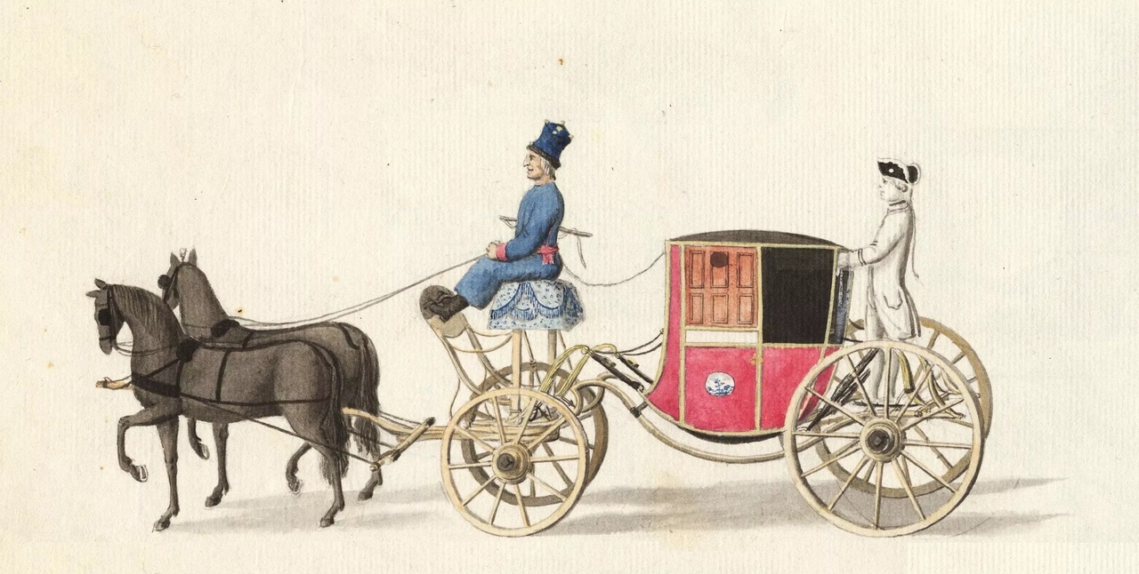
Кот в мешке 500
Назовите устаревшую профессию, которая изображена на картинке.

Slide 82
Кот в мешке 500
Кучер

